Slide 1

SISTEMA DE ATENCIÓN
DE UNA TIENDA
Mariana Shenoa Castiblanco González
Emmanuel Alejandro Gil León
Thaliana Rocio Sierra García
Juan José Mican Rodríguez
Notes:
Presentación del ejercicio: sistema de atención de clientes, historial de operaciones y catálogo de productos, resuelto con tres estructuras de datos distintas.

Slide 2

DESCRIPCIÓN DEL PROBLEMA
Una tienda necesita controlar tres procesos que hoy se manejan de forma manual: la atención de clientes, el registro de las operaciones realizadas y la administración del catálogo de productos.
1
Orden de llegada
El primero que llega es el primero que se atiende; los clientes nuevos entran al final de la fila.
2
Reversa de la última operación
Un error de atención se corrige deshaciendo la atención más reciente y devolviendo al cliente al inicio de la cola.
3
Recorrido en ambos sentidos
El catálogo debe listarse del primero al último y del último al primero, además de buscar y eliminar por código.
Cada proceso tiene un patrón de acceso distinto: por eso el sistema se resuelve con tres estructuras de datos diferentes.

Slide 3

ESTRUCTURAS UTILIZADAS
COLA
PILA
LISTA DOBLE
FIFO
LIFO
BIDIRECCIONAL
Clientes en espera
Historial de atenciones
Catálogo de productos
Salen en el mismo orden en que llegan
Punteros: frente y final
encolar · desencolar · insertar al inicio
Deshacer afecta siempre a la más reciente
Puntero: tope
apilar · desapilar · consultar tope
Cada nodo conoce a su anterior y su siguiente
Punteros: cabeza y cola
agregar · recorrer ↔ · buscar · eliminar
El sistema mantiene la coherencia entre las tres: al atender, el cliente sale de la cola y entra a la pila; al deshacer, sale de la pila y regresa al frente de la cola.

Slide 4

REQUERIMIENTOS
Qué debe hacer el sistema y bajo qué condiciones debe hacerlo.
FUNCIONALES
NO FUNCIONALES
Cargar n clientes iniciales y agregar nuevos al final de la cola
Atender al siguiente cliente y apilarlo en el historial
Mostrar la cola de espera y el último cliente atendido
Deshacer la última atención y devolver al cliente al inicio de la cola
Agregar, recorrer, buscar y eliminar productos por código
Mantener el menú activo hasta que el usuario elija salir
Encolar, desencolar, apilar y desapilar en tiempo constante O(1)
Estructuras construidas con nodos y punteros propios
Mensajes claros ante estructuras vacías o códigos inexistentes
Conservar el formato de salida del enunciado (Ana → Carlos → Laura)
Consumo de memoria lineal respecto a los datos almacenados
Ejecutable en Google Colab, sin dependencias externas

Slide 5

HISTORIAS DE USUARIO
Se muestran las dos historias críticas; el informe incluye las seis con sus criterios de aceptación.
HU-01 · CAJERO
HU-02 · ADMINISTRADOR
Como cajero quiero deshacer la última atención para corregir un error sin perjudicar el turno del cliente.
Como administrador quiero eliminar un producto por su código para mantener el catálogo actualizado.
CRITERIOS DE ACEPTACIÓN
CRITERIOS DE ACEPTACIÓN
Dada la pila Laura (tope) → Carlos → Ana y la cola Mateo, al deshacer la cola queda Laura → Mateo.
El cliente vuelve a la primera posición, no a la última.
Con la pila vacía el sistema informa y no modifica nada.
Al eliminar el código 103 la lista queda NULL ← Arroz ↔ Leche ↔ Café → NULL.
Un código inexistente produce un mensaje, no un error de ejecución.
Los enlaces anterior y siguiente de los vecinos quedan correctos.

Slide 6



HISTORIAS DE USUARIO
HU-03· CLIENTE
Como cliente quiero ser atendido respetando el orden de llegada para recibir un servicio justo y organizado.
CRITERIOS DE ACEPTACIÓN
Los clientes deben ser atendidos en el mismo orden en que llegan.
Si Ana llega antes que Carlos, Ana debe ser atendida primero.
Un nuevo cliente debe quedar al final de la cola.
Si no hay clientes esperando, el sistema debe informar que la cola está vacía.

Slide 7

ANÁLISIS DE COMPLEJIDAD
OPERACIÓN | MEJOR | PEOR
Cola: encolar · desencolar · insertar al inicio | O(1) | O(1)
Cola: mostrar clientes en espera | Θ(n) | Θ(n)
Pila: apilar · desapilar · consultar tope | O(1) | O(1)
Lista: agregar producto al final | O(1) | O(1)
Lista: recorrer adelante / atrás | Θ(p) | Θ(p)
Lista: buscar por código | Ω(1) | O(p)
Lista: eliminar por código | Ω(1) | O(p)
POR QUÉ ESTOS COSTOS
Mantener el puntero final en la cola evita recorrerla para encolar: O(1) en lugar de O(n).
Deshacer es O(1) porque insertar al inicio solo reasigna el puntero frente.
En la lista doble el desenlace es O(1) porque el nodo ya conoce a su anterior.
Buscar y eliminar son lineales: la lista no permite acceso directo por código.

Slide 8

FUNCIÓN T(n)
T(p) = c₁ + c₂ · k + c₃
Peor caso
k = p
T = c₂·p + (c₁+c₃) ∈ O(p)
Caso promedio
T = c₂·(p+1)/2 + (c₁+c₃) ∈ O(p)
Mejor caso
k = 1
T = c₁ + c₂ + c₃ ∈ Ω(1)

Slide 9


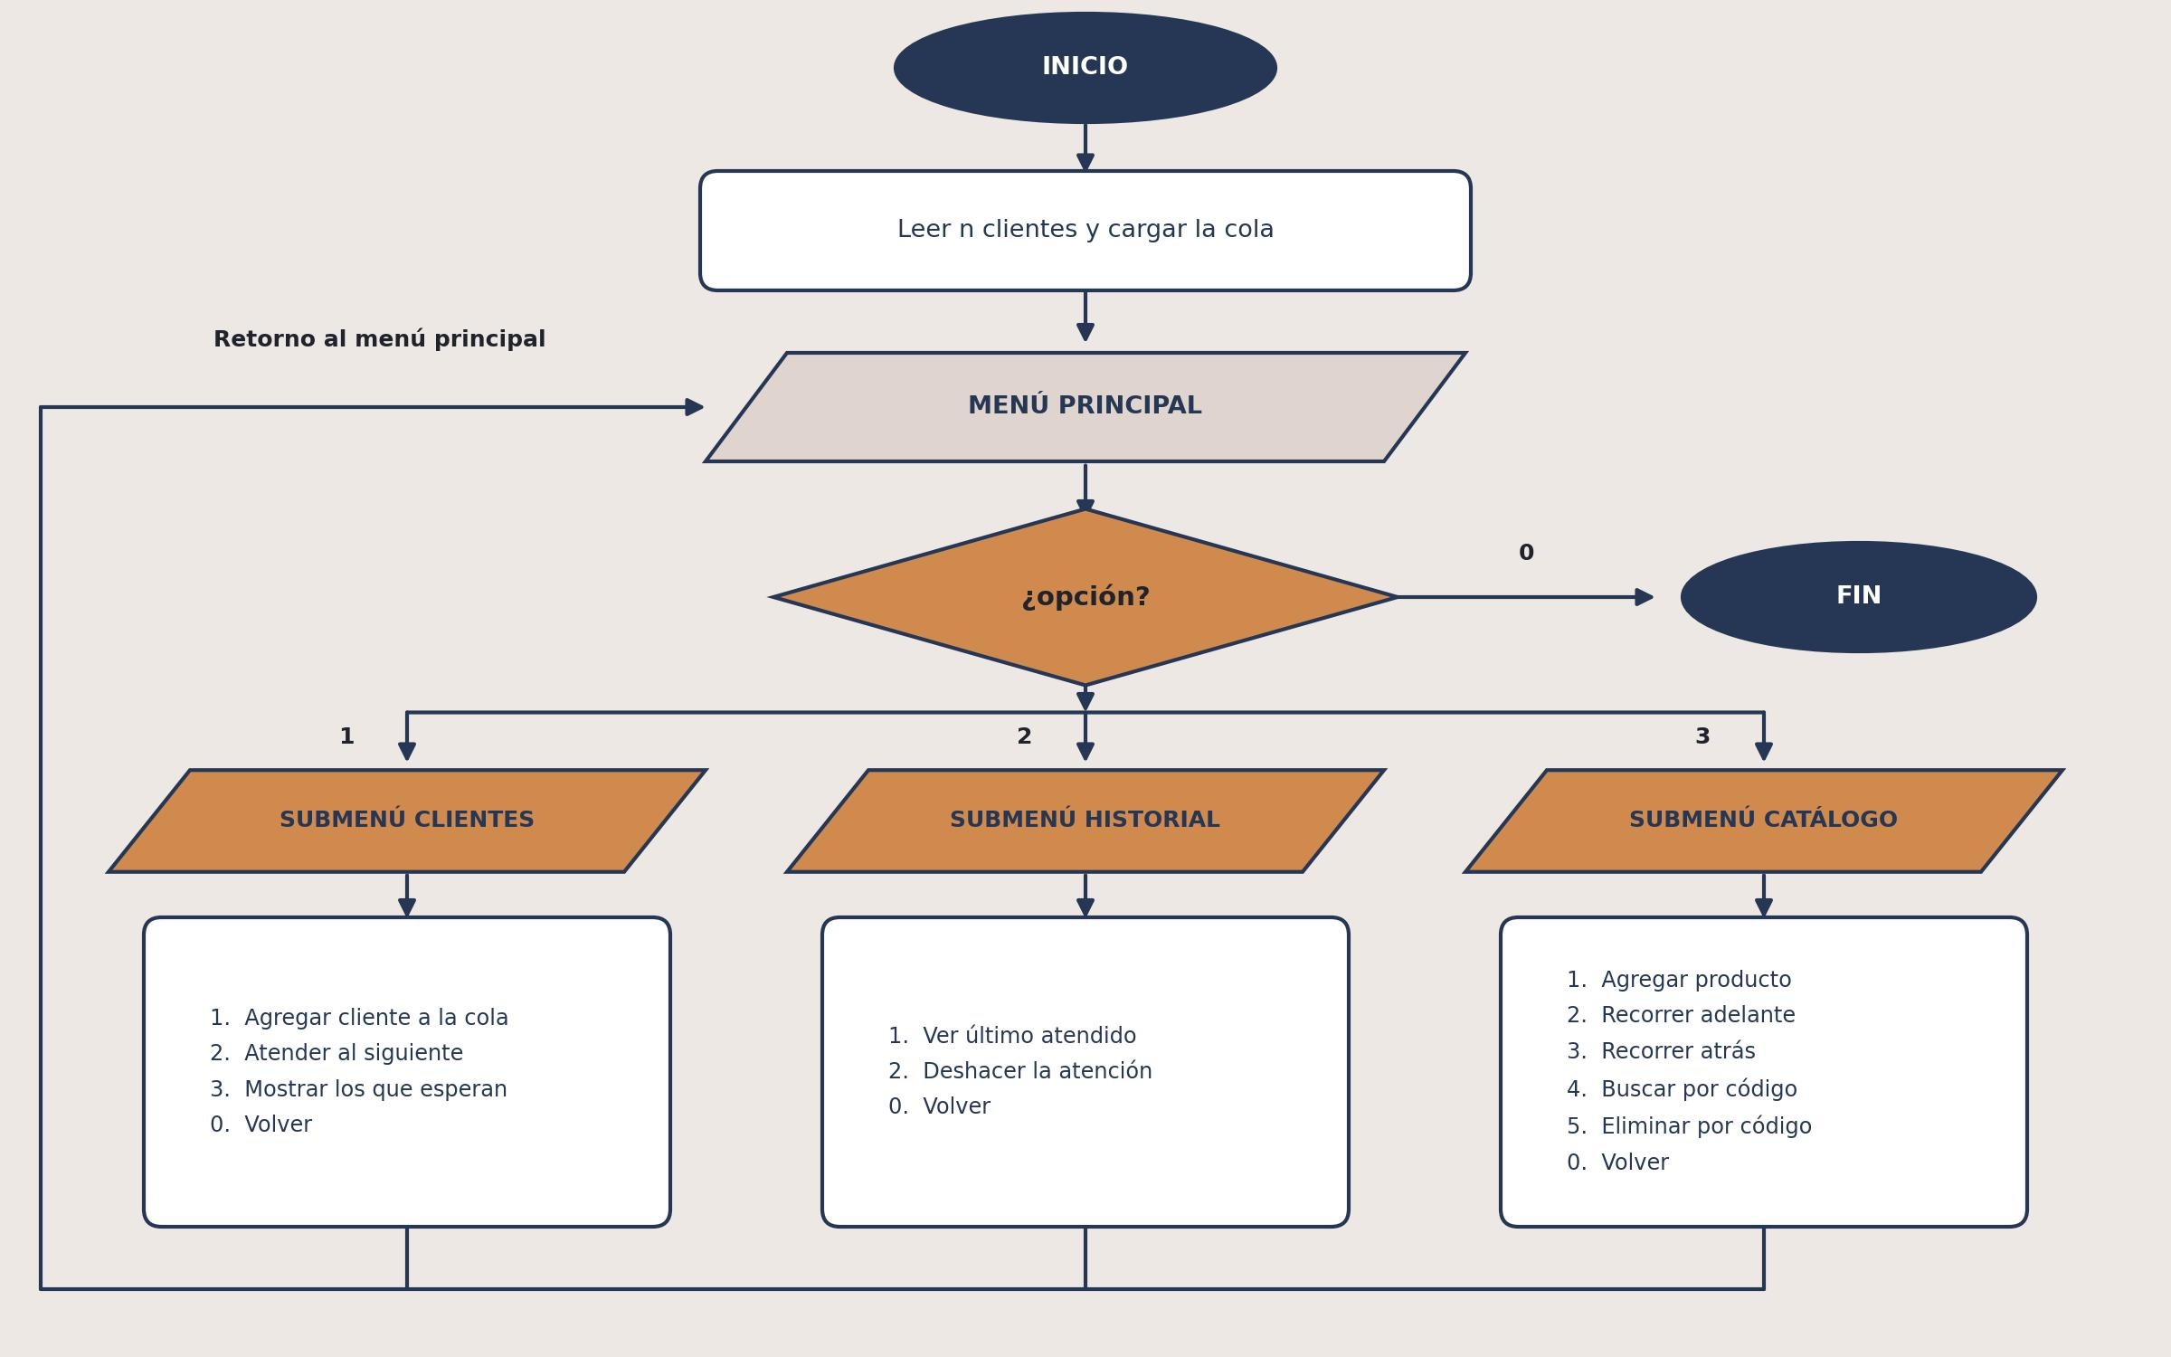
DIAGRAMA DE FLUJO

Slide 10

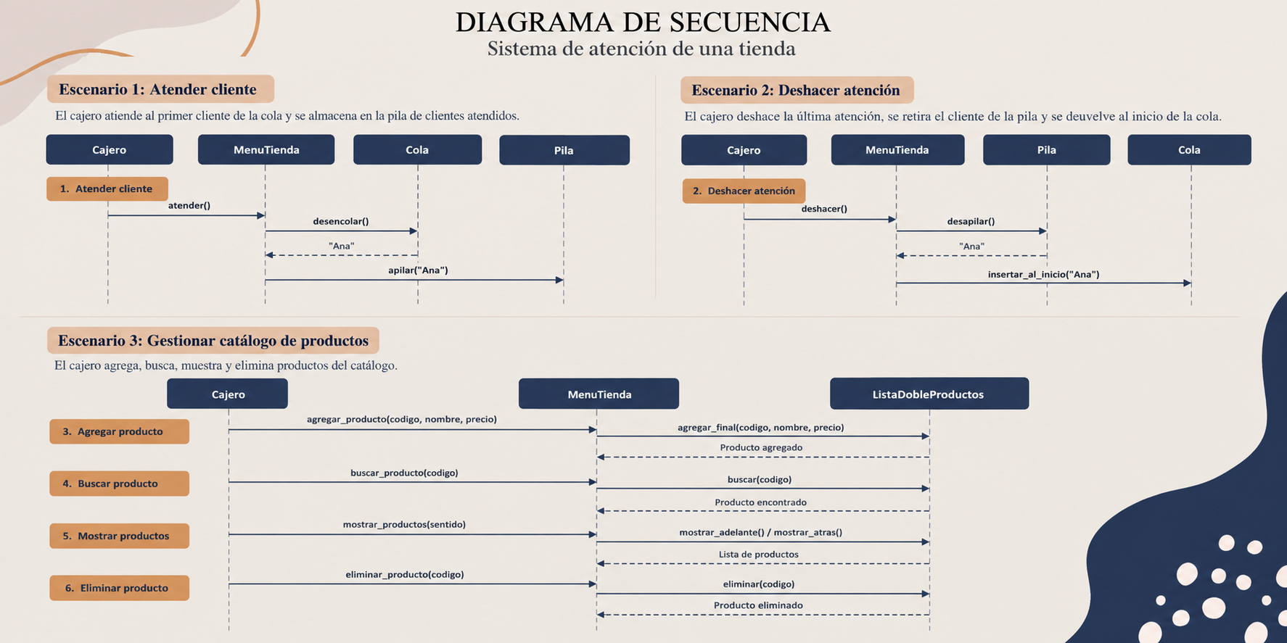

Slide 11
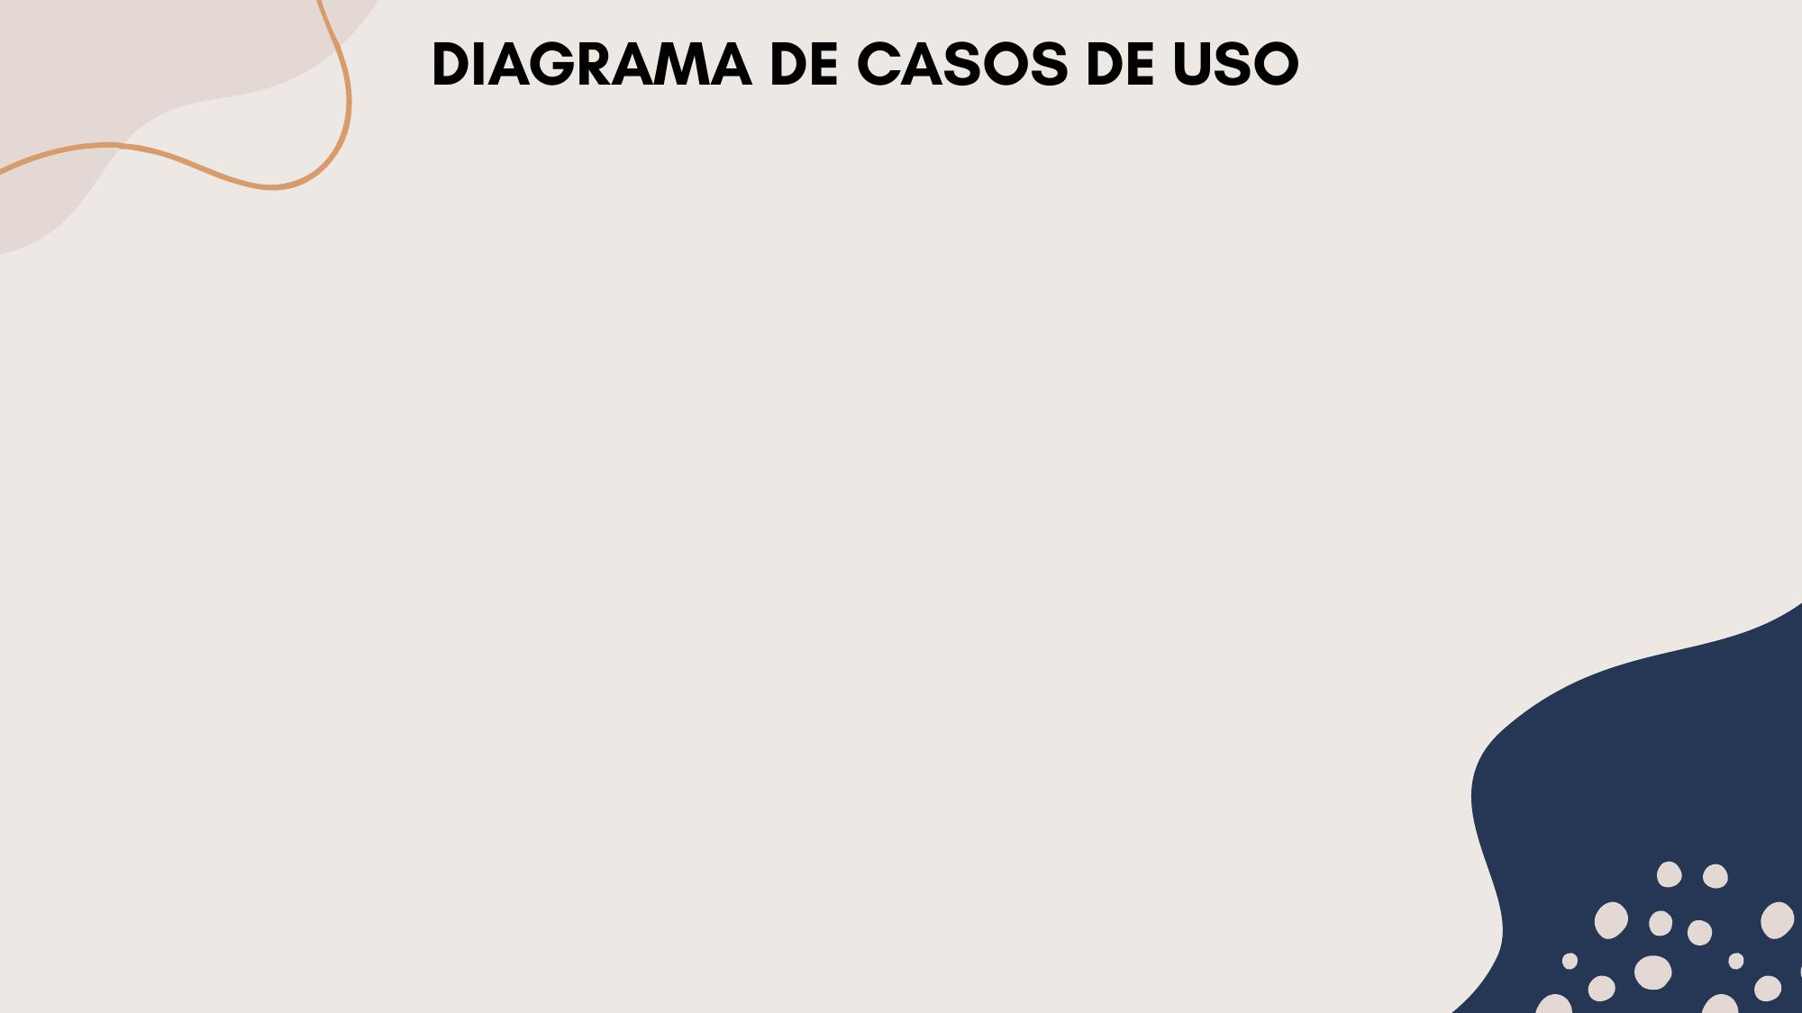
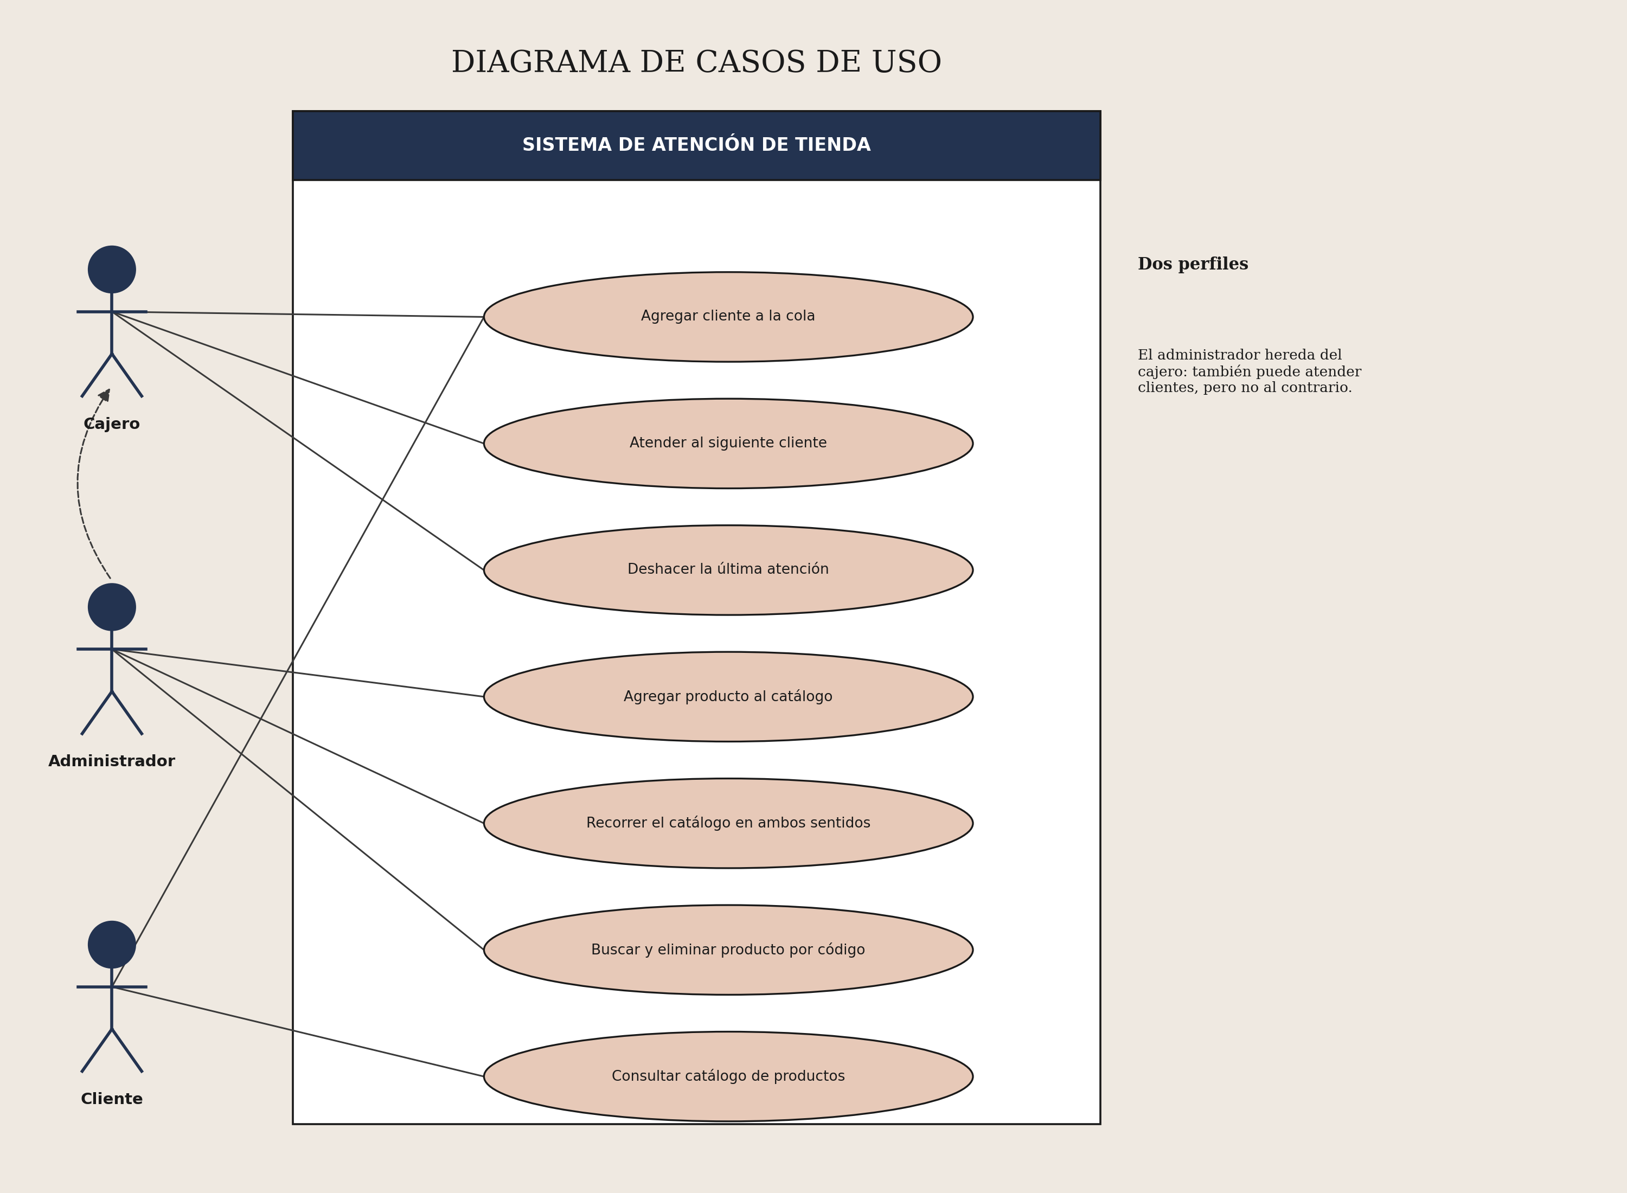
DIAGRAMA DE CASOS DE USO
3 perfiles
El administrador hereda del cajero: también puede atender clientes, pero no al contrario. El cliente es atendido luego de tener el producto.

Slide 12


